Slide 1

שלב חקר הישימות

Slide 2

1
ייזום
8
2
תפעול שוטף ואחזקה
חקר מצב קיים ואפיון ראשוני
7
3
יישום
חקר יישימות
הערכה
6
4
הקמה
ניתוח
5
עיצוב

Slide 3
מהן דרכי פעולה אפשריות?
בחינת פתרונות אפשריים לבעיות שהועלו בשלב האפיון הראשוני ובחירת פתרון מועדף.
ייתכן ששלב האפיון הראשוני מכתיב דרך פעולה מסוימת.
ייתכן שבפני הארגון כמה דרכי פעולה אפשריות ואין סיבה מלכתחילה להעדיף פתרון מסוג אחד.
דרכי פעולה אפשריות הן פונקציה של הזמן (התקופה), טכנולוגיות המידע הקיימות, סוג הארגון, סוג המערכת הנדרשת ועוד.

Slide 4
דוגמאות לדרכי פעולה אפשריות:
  רכישת תוכנה מוכנה (תוכנת מדף) והתאמתה לצורכי הארגון.
  פיתוח תוכנה מותאמת לצורכי הארגון על ידי בית תוכנה.
  פיתוח עצמי של המערכת בגישה מובנית על ידי יחידת המידע של הארגון.
  פיתוח עצמי על ידי המשתמשים (end-user development).
  הישארות במצב הקיים.

Slide 5
איתור דרכי פעולה אפשריות
יש לאסוף נתונים ממקורות חיצוניים שונים על מערכות מידע קיימות או עתידיות, הדומות למערכת המידע המבוקשת.
מקורות אפשריים להשגת המידע הנחוץ:
  ידע וניסיון אישי
  ספרות ועיתונות מקצועית
  כנסים והשתלמויות
  מערכות מידע בארגונים דומים
  ידע מספקים בכוח - RFI Request for Information))

Slide 6
ניתוח דרכי פעולה אפשריות ובחירת דרך פעולה נבחרת
לאחר שתוארו דרכי הפעולה יש לבחון אותן ולהשוות ביניהן.
כיוון שלא ניתן לתת הערכה מדויקת, ההערכה וההשוואה תעשנה, קרוב לוודאי, בעיקר במונחים איכותיים ולא כמותיים.
הערכת דפ"א נעשית, בין השאר, על פי אמות המידה האלה:
  התאמה למטרות המערכת
  התאמה לאילוצים
  התאמה לדרישות הפונקציונאליות (האפיון)
  העלות הצפויה
  מידת הסיכון
  השפעה על המשתמשים
  השפעה על כלל הארגון והתפעול

Slide 7
הערכת דרכי הפעולה וההשוואה בין הדפ"א היא בד"כ איכותית ולא על בסיס מודל כמותי.
לעתים, אפשר לעשות הערכה והשוואה מדויקות יותר באמצעות סולם ציונים, כך שלכל דפ"א יינתן ציון על כל אחת מהתכונות שברשימה.
דרך אחרת להערכה ולהשוואה היא מתן ציון כללי (סופי) לכל דפ"א כדי לאפשר בחירה ביניהן. לשם כך יש לקבוע משקל חשיבות יחסי לכל תכונה.
על סמך הערכת הדפ"א יש להמליץ על דרך פעולה נבחרת (דפ"ן).
במקרה שלא ניתן להמליץ בבירור על דפ"ן אחת, ניתן להמליץ על דפ"א אחדות, אחרי ניפוי של דרכי פעולה "נחותות".
Notes:
כאמור, הערכת דרכי הפעולה וההשוואה ביניהן אינן יכולות להתבסס על מודל כמותי לקבלת
החלטות. לרוב מסתפקים בהערכה ובהשוואה איכותיות, ערכיות, ומציינים את היתרונות
והחסרונות של כל דפ״א ביחס לכל אחת מהתכונות שברשימה שהוכנה. לעתים אפשר לערוך
הערכה והשוואה מדויקות יותר בעזרת סולם ציונים )למשל באחוזים או בסולם ערכי כמו
גרוע, בינוני, טוב( ונותנים לכל דפ״א ציון בכל אחת מהתכונות שברשימה. ואולם ציון כזה
אינו יכול להיות מדויק כי הוא מבוסס על נתונים גסים שאינם מדויקים ואינם ודאיים.

Slide 8


Slide 9
RFP - מתי ולמה?
בשלב המשנה השני של חקר הישימות מכינים כאמור RFP על-פי דרך הפעולה שנבחרה.
הספקים יכולים להיות בתי תוכנה, ספקי תוכנות מדף, יצרני מחשבים וכדומה. המסמך המופץ לספקים מתבסס על האפיון הראשוני של המערכת וכולל גם הנחיות להגשת הצעות במבנה מתאים שיאפשר לאחר מכן להשוות ביניהן.
במקביל להכנת ה- RFP ועוד לפני הפצתה לספקים שוקדים על הגדרת אמות מידה להערכת ההצעות שיתקבלו ולהשוואתן.

Slide 10
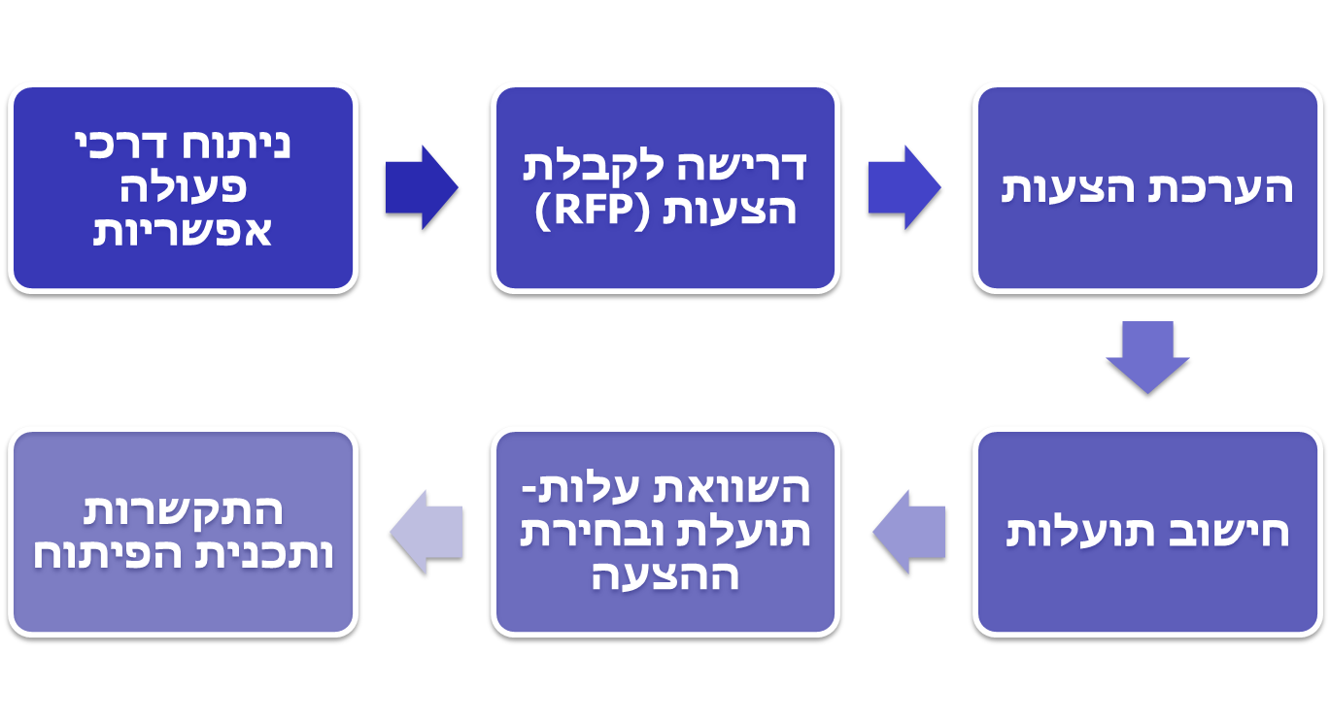
מטרה: לבחון מהם סוגי הפתרונות האפשריים (דפ"אות) לבעיות שהועלו ומהו סוג הפתרון העדיף (דרך פעולה נבחרת)

Slide 11
מהי דרישה לקבלת הצעות ולמי היא מופנית?
דרישה לקבלת הצעות (Request For Proposal – RFP) מופנית לספקים במטרה לקבל מהם הצעות לרכישה או לפיתוח של המערכת החדשה.
הקביעה מי יהיו הספקים שאליהם תופנה הדרישה תלויה בתוצאות שלב המשנה ניתוח דפ"א , בסוג מערכת המידע הנדרשת וגודלה. ספקים בכוח יכולים להיות:
  בתי תוכנה המתמחים בתחום היישום.
  ספקי חבילות תוכנה.
  חברות ייעוץ.
  חברות מחשבים (ספקי חומרה).
(*) במידה ויש לארגון יחידה לפיתוח מערכות ונשקלת האפשרות למסור לה את ביצוע הפרויקט יש להתייחס גם אליה כאל ספק ולאפשר לה להגיש הצעה.

Slide 12
קבלת הצעות הספקים וניפוי ראשוני
הצוות המקצועי של הארגון בודק את הצעות הספקים שהתקבלו:
  הצעות שלא הוגשו במתכונת שנדרשה, אפשר:
    לתת לספק לבצע שינויים ולהשלים את החסר.
    לפסול את ההצעה על הסף.
  הצעות שאינן עומדות באילוצי הסף שהציב הארגון, מנופות.
ההצעות שנותרו, כולן "טובות" ועשויות להיבחר, נותר רק להחליט מי מהן הטובה ביותר.

Slide 13




Slide 14
מדדים להערכת הצעות ולהשוואתן
  במונחי עלות ותועלת, הצעה נחשבת טובה יותר ככל שעלותה נמוכה יותר והתועלת הצפויה ממנה רבה יותר.
  בעיות מרכזיות:
    להעריך את העלות והתועלת הצפויה מכל הצעה
    להשוות בין ההצעות כדי לבחור בהצעה ה"טובה ביותר"
  את התועלת הצפויה מהצעה אי-אפשר להעריך, בדרך כלל, במונחים כספיים, דהיינו, במונחים של הכנסות עתידיות עקב שימוש במערכת המידע. לכן נאלצים לאמוד את התועלת במונחים חלופיים:
    הערכה כמותית (לא כספית)
    הערכה ערכית, סובייקטיבית

Slide 15
היוון העלויות
  לצורך חישוב העלות של מערכת מידע מוצעת יש להביא בחשבון את כל סוגי ההוצאות בגין המערכת על פני תקופת השירות הצפויה שלה מבחינת:
    עלויות הצטיידות
    עלויות אחזקה ותפעול שוטף
  היוון: חישוב הערך הנוכחי של סכום שאמור להתקבל בעתיד, תוך התחשבות ברווחי הריבית הנוצרים בפער שבין הזמנים
  הערך הנוכחי של סכום כסף מסוים K בתום תקופה t הוא:
  PV = K/(1+r)^{t} , שיעור התשואה r מותאם ליחידת הזמן.
  הערך הנוכחי של זרם סכומי כסף המשולמים בתום כל תקופה t במשך n תקופות הוא: כאשר Kt הוא הסכום המשולם בסוף תקופה t.
PV = Σ Kt/(1+r)^{t}

Slide 16
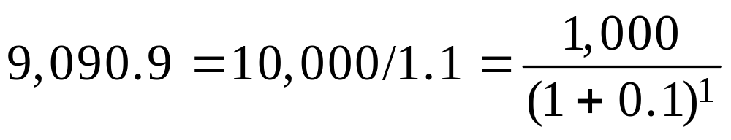

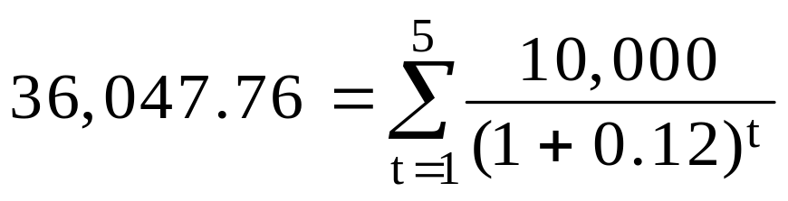
דוגמה א: נניח שהצעה מסוימת כוללת דרישה לשלם סך של 10,000 ש״ח כעבור שנה, ושיעור התשואה השנתי הוא 10% (כלומר 0.1). הערך הנוכחי של סכום זה הוא:
(כאשר: K = 10,000; r = 10% = 0.1; t = 1)
פונקציית ההיוון (בגיליון אלקטרוני) תירשם כך: (10,000, 0.1, 1)PV
דוגמה ב: נניח שהצעה מסוימת כוללת דרישה לשלם בעבור אחזקת המערכת 10,000 ש״ח מדי שנה במשך 5 שנים. אם שיעור התשואה הוא 12% לשנה, הערך הנוכחי של התשלומים האלה הוא:
(כאשר: K = 10,000; r = 12% = 0.12)
פונקציית ההיוון (בגיליון אלקטרוני) תירשם כך: (10,000, 0.12, 5)PV

Slide 17
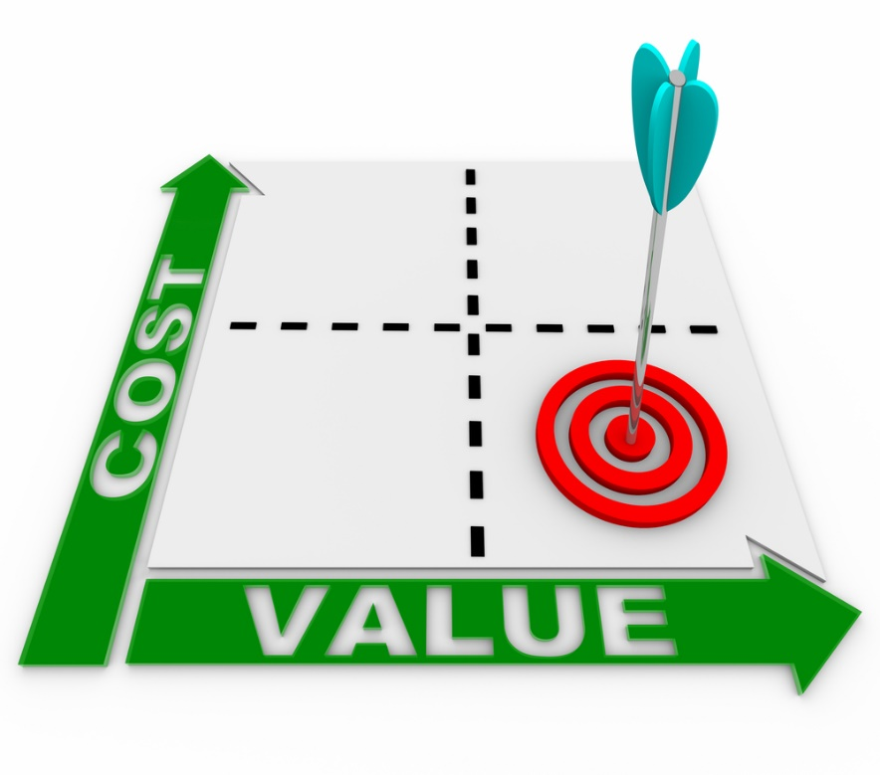
הערכת הצעות:
התועלות

Slide 18
איך להעריך תועלת של מערכת מידע?
  מערכת מידע יכולה להועיל בצורות שונות ואת התועלות אפשר למדוד באמצעות מדדים שונים. מבחינים בין:
    תועלת מוחשית (tangible benefits) – ניתנת למדידה במונחי כסף או שווי כסף
    תועלת לא מוחשית (intangible benefits) – קשה למדידה
הערכת תועלת במונחי כסף
  הדרך האידיאלית להערכת תועלת צריכה להיות במונחים של כסף, כלומר, באמצעות ההכנסות הכספיות הצפויות לארגון עקב השימוש במערכת המידע.
  לא תמיד ניתן לאמוד במדויק הכנסות צפויות ולשייך אותן ישירות לזכות מערכת המידע.

Slide 19
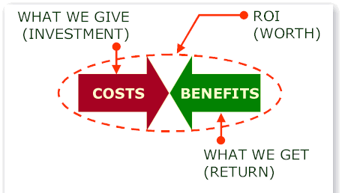
  "החזר השקעה" - ROI - Return on Investment
מדד כלכלי להערכת הכדאיות (תועלת במונחי כסף) של פעולה הכרוכה בהשקעת כסף, זמן או משאבים אחרים, על ידי השוואת כמות ההכנסה המתקבלת ביחס לעלות ההשקעה.
OUTCOME - INCOME _{=ROI}
OUTCOME
100*
לדוגמה: במידה ורכישה של מערכת בעלות של 10,000 ש"ח תיצור הכנסה של 16,000 ש"ח אזי נקבל:
ROI = 60%

Slide 20
הערכת תועלת במונחים שווי כסף
  יש מערכות מידע או מרכיבים של מערכות מידע שאפשר לאמוד את תועלתם במונחים כמותיים הניתנים לתרגום לכסף
    לדוגמא: הפחתה בכמויות המלאי, חיסכון במקום אחסון, בציוד, בשינוע, בעובדי מחסן.
  במקרים אחרים, גם אם אפשר למדוד תועלות מדידה כמותית, קשה, לעתים, לדייק במשמעות הכספית של התועלת.
    לדוגמא: הצטיידות במערכת מידע אוטומטית לאספקת שירותי בנק ללקוחות (ATM). ניתן למדוד משך ביצוע כל פעולה בנקאית, אך לא די בזה כדי לאמוד את התועלת הכספית הצפויה לבנק.
  אם מדובר במערכת מידע חשובה ויקרה ישקול הארגון השקעת אמצעים וזמן כדי לנסות לאמוד את התועלת ככל האפשר. אחרת, הארגון יסתפק בהערכה לא כמותית של התועלת הצפויה.

Slide 21
הערכת תועלת במונחים כמותיים שאינם שווי כסף
  יש מרכיבים רבים במערכת מידע שאפשר למדוד אותם במונחים כמותיים, אך את תועלתם קשה או אי-אפשר כלל לתרגם במונחי כסף.
    לדוגמא: מהירות חישוב או זמן תגובה של CPU, גודל זיכרון, מהירות העברת נתונים של דיסק, קצב הדפסה של מדפסת. זמני המתנה ושירות בעמדת שירות לקוחות.
הערכת תועלות לא מוחשיות
  תכונות ומרכיבים שתועלתם לא מוחשית ואי אפשר למדוד אותם במונחים כמותיים, מעריכים בצורה סובייקטיבית, באמצעות סולם ערכים מתאים.
  לדוגמא: כיוון שהתועלת הצפויה ממערכת מידע תלויה בספק עצמו יש לבחון: אמינות הספק, ניסיונו בתחום, חוסנו הכלכלי, שביעות הרצון של לקוחותיו.

Slide 22
סיכום: מדדים להערכת תועלת
  תועלת מוחשית: - במונחי כסף
  - במונחים כמותיים שווי כסף
  - במונחים כמותיים שאינם שווי כסף
  תועלת לא מוחשית: - במונחים סובייקטיביים
מדד כללי להערכת תועלת
  יש למצוא מדד משותף ולבטא באמצעותו את כל מרכיבי התועלת.
  כל מרכיב ותכונה האמורים לתרום ליעילות מערכת המידע יוערכו על פי המדד המתאים להם אך התועלת הצפויה תתורגם לסולם הערכים המשותף.

Slide 23
הערכת תועלות ההצעות באמצעות מודל השקלול
עריכת טבלאות להשוואה
  לאחר שסווגו וקובצו התכונות והמרכיבים ומשקלותיהם לפי נושאים ראשיים ונושאי משנה והתקבלה היררכיה:
  לכל נושא ראשי נקבע משקל המבטא את חשיבותו ביחס לכלל הנושאים הראשיים וסך משקלות הנושאים הראשיים מסתכם ל-100%
  בתוך כל נושא ראשי נקבע משקל חשיבות לנושאי משנה הנכללים בו, כך שסכום משקלותיהם מסתכם ב-100%.
  לצורך ביצוע הערכה והשוואה בין הצעות הספקים אפשר להציג את הרשימות בטבלה על פי נושאים ראשיים, נושאי משנה, התכונות המרכיבים ומשקלותיהם.
  ניתן להציג טבלה נפרדת לכל נושא משנה, במקום טבלה אחת כללית

Slide 24
מתן ציונים וחישוב ציונים משוקללים
  בקביעת הציונים אפשר להבחין בין שתי גישות:
    מנתחים כל הצעה בנפרד ונותנים לה ציון על כל תכונה ומרכיב בטבלה
    מנתחים את ההצעות במקביל.
  המשתתפים בתהליך מתן הציונים: חברי הצוות המקצועי או חברי הצוות הבכירים והמנוסים יותר. ניתן גם להיעזר ביועץ מומחה.
  קביעת הציונים:
    חברי הקבוצה מתפצלים לקבוצות משנה ונותנים ציונים בנושאים בהם הם בקיאים יותר.
    כל חברי הצוות יחד דנים על כל תכונה ומרכיב ומחליטים על הציון
    כל אחד מחברי הצוות נותן ציון לכל נושא ולאחר מכן מחשבים ממוצע
    שימוש בשיטות הערכה קבוצתיות (כגון שיטת "דלפי")

Slide 25
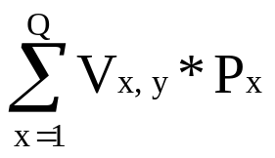
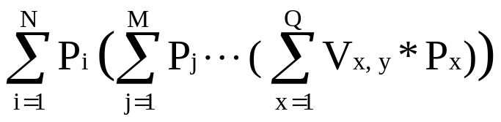
המשך ...
  חישוב ציונים משוקללים של כל הצעה
    נניח שיש N נושאים ראשיים, נסמן כל אחד מהם ב-i . משקל כל נושא Pi.
    נניח שיש M נושאי משנה בתוך נושא ראשי, נסמן כל אחד מהם ב-j. משקל כל נושא משנה Pj .
    באותו אופן אפשר להניח שיש עוד נושאי משנה בתוך נושאי המשנה. נניח שברמת העלה יש Q תכונות/מרכיבים, נסמן כל אחד מהם ב-X, ואת משקלו ב-Px .
    נניח שיש Y הצעות, נסמן כל הצעה ב-y ואת הציון שניתן להצעה על תכונה/מרכיב בודד x ב- Vx,y .
    הציון המשוקלל של הצעה y על נושא משנה ברמת עלה המכיל Q תכונות הוא:
    הציון המשוקלל הסופי של הצעה y יחושב כך:

Slide 26
  דוגמא לטבלת הערכת תועלות ההצעות:
הצעה ג | הצעה ב | הצעה א | משקל % | נושא/תכונה
84.6 70 90 87 90 80 90 90 95 … | 94.8 100 90 95 100 90 90 100 80 … | 86.3 80 80 88 90 80 95 100 90 … | 30 25 25 25 50 30 20 18 7 40 … … … 100 | חומרה גודל זיכרון מהירות עיבוד אמינות CPU אמינות אמינות דיסקים אמינות מדפסות נפח אחסון אפשרות הרחבה תוכנה ... ספק ... ציון סופי

Slide 27
  דוגמא לטבלת הערכת תועלות ההצעות – בטבלאות נפרדות:
הצעה ג | הצעה ב | הצעה א | משקל % | אמינות (25%)
90 80 90 87 | 100 90 90 95 | 90 80 95 88 | 50 30 20 100 | CPUאמינות אמינות דיסקים אמינות מדפסות ציון משוקלל
הצעה ג | הצעה ב | הצעה א | משקל % | חומרה (30%)
70 90 87 90 95 84.6 | 100 90 95 100 80 94.8 | 80 80 88 100 90 86.3 | 25 25 25 18 7 100 | גודל זיכרון מהירות עיבוד אמינות נפח אחסון אפשרות הרחבה ציון סופי
הצעה ג | הצעה ב | הצעה א | משקל % | הערכה כוללת
84.6 | 94.8 | 86.3 … … | 30 40 … .. | חומרה תוכנה ספק ... ציון סופי

Slide 28
השוואות עלות-תועלת
ובחירת הצעה
אופטימלית

Slide 29
ניפוי הצעות נחותות
  לאחר שחושבו הן העלויות והן התועלות הצפויות מכל ההצעות, אפשר, לבצע ניפוי נוסף של הצעות נחותות.
  הצעה נחותה – הצעה שיש לפחות הצעה אחת אחרת שאינה גרועה ממנה באמת מידה אחת, אך טובה ממנה באמת מידה אחרת.
  דוגמא:
הצעה ד | הצעה ג | הצעה ב | הצעה א | הגורם
500 0.6 833.3 | 500 0.8 625 | 400 0.5 800 | 700 0.9 777.8 | עלות (אלפי $) תועלת (1...0) עלות תועלת
  בהשוואה בין הצעות ג-ד אנו רואים שהצעה ד עולה כמו הצעה ג (500), אך התועלת הצפויה ממנה נמוכה יותר (0.6 לעומת 0.8). משמע , הצעה ד נחותה ואין לבחור בה.
  לא תמיד כדאי לפסול הצעה נחותה על הסף, אלא אם היא נחותה באופן מובהק.

Slide 30

נוסחה | תיאור | שיטה
 | ההצעה הזולה ביותר מקבלת ציון עלות מנורמלת 1, הציון של יתר ההצעות קטן באופן יחסי . בשיטה זו ציוני העלות המנורמלת נעים תמיד בין הציון הגבוה ביותר 1 לציון נמוך כלשהו שקטן ככל שההצעה יקרה יותר. | א'
 | ההצעה הזולה ביותר מקבלת ציון עלות מנורמלת השווה לציון ההצעה בעלת התועלת המרבית, הציון של יתר ההצעות קטן באופן יחסי. בשיטה זו ציון עלות מרבי שווה לתועלת המרבית הקיימת. הציון המזערי יכול להתקרב ל-0. | ב'
 | ההצעה הזולה ביותר מקבלת ציון עלות מנורמלת השווה לציון ההצעה בעלת התועלת המרבית, ההצעה היקרה ביותר מקבלת ציון עלות מנורמלת השווה לציון ההצעה בעלת התועלת הפחותה ביותר, הציון של היתר הוא בין הקצוות האלו באופן יחסי להפרש בין עלויות ההצעות | ג'
 | נרמול החיסכון – מניחים שהארגון מוכן להשקיע למערכת המידע סכום מרבי (Cmax) שיכול להיות גדול אף מעלות ההצעה היקרה ביותר שהתקבלה בפועל | ד'
CNmin = 1
Cmin
CNi
=
Ci
CNmin = Bmax
Cmin
CNi
=
* Bmax
Ci
CNmin = Bmax
CNmax = Bmin
(Cmax-Ci)*(Bmax-Bmin)
CNi
+ Bmin
=
(Cmax-Cmin)
(Cmax-Ci)
CNi
=
Cmax

Slide 31
גרף עלות-תועלת
  נועד להציג את תוחלות התועלות של ההצעות כפונקציה של משקלות העלות והתועלת.
  מבנה הגרף
    ציר אופקי הוא ציר משקלות העלות והתועלת בין 0 ל-1.
    שני צירים אנכיים: ציר התועלת B וציר העלות המנורמלת NC
  על כל ציר רושמים את ציוני התועלות והעלויות המנורמלות של כל אחת מההצעות ומחברים ישר בין שתי הנקודות.
  כל נקודה על הישר של הצעה מסוימת מבטאת את תוחלת התועלת של ההצעה למשקל המתאים של העלות והתועלת.
  כדי להחליט מהי ההצעה הנבחרת יש לבחון את המעטפת העליונה של הישרים הנחתכים, כלומר את הקטעים העליונים שלהם, כיוון שהם מבטאים את תוחלת התועלת המרבית לכל משקל של עלות ותועלת.

Slide 32
NC
B
1.00
0.9
0.8
0.77
0.6
0.5
0.4
0.2
0.0
1.00
0.9
0.8
0.77
0.6
0.5
0.4
0.2
0.0
א
b
a
ג
עלות מנורמלת
ב
תועלת
0.3
0.73
0.8
משקלות (התועלות)
מקרא:
הצעה ג
הצעה ב
הצעה א

Slide 33
  נקודות החיתוך העליונות של הישרים – בהן מתחלפת ההצעה האופטימלית כאשר נעים על ציר המשקלות.
  המשקל בו נמצאת כל נקודת חיתוך:
  (1-P)*NCi +P*Bi = (1-P)*NCj +P*Bj
  בדוגמא:
  (1-P)*0.5+P*0.9 = (1-P)*0.77+P*0.8
  הצעה ג הצעה א
  קיבלנו: P = 0.73
  כאשר משקל התועלת גבוה מ-73% יש להעדיף הצעה א.

